Slide 1
LẬP TRÌNH GAME VỚI UNITY
Bài 6: Particle System
ThS. Thái Duy Quý
Đà Lạt, Tháng 03 năm 2016

Slide 2
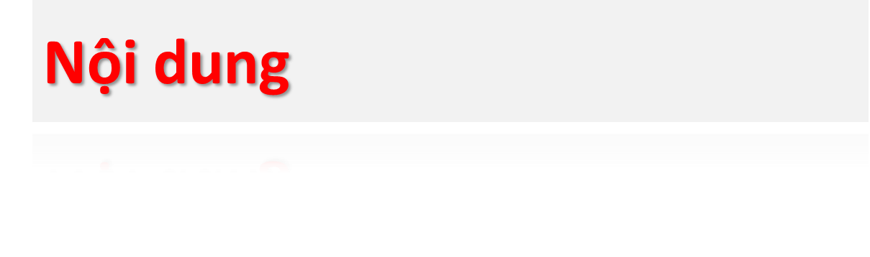
Giới thiệu
Particle System
Một số hệ thống hạt sẵn có
Thái Duy Quý – IT Fac DLU: thaiduyquy@gmail.com

Slide 3
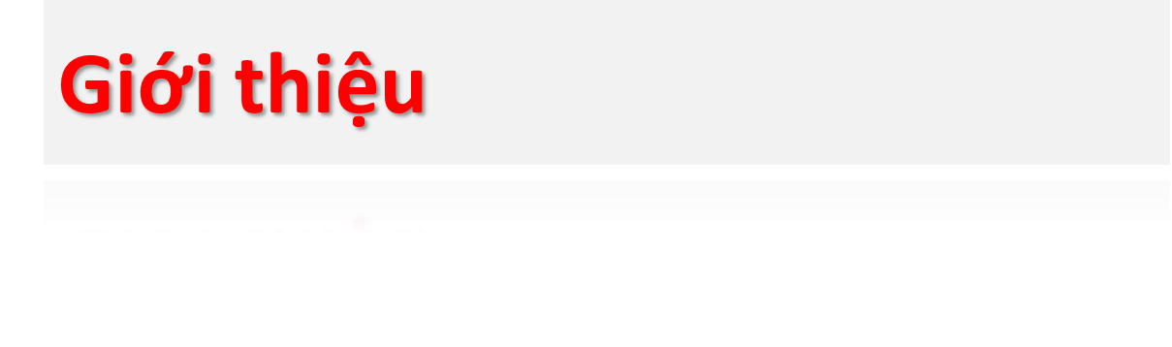
Hạt (particle) là đối tượng được phát ra theo hệ thống hạt.
Các hạt thường là các texture có bề mặt hướng về camera.
Hiệu ứng hạt (particle system) là một thành phần phát các hạt.
Hiệu ứng hạt phụ thuộc mức độ đông đúc và thành phần biểu diễn
Thái Duy Quý – IT Fac DLU (thaiduyquy@gmail.com)

Slide 4
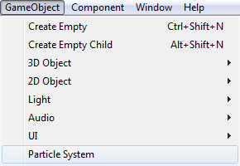
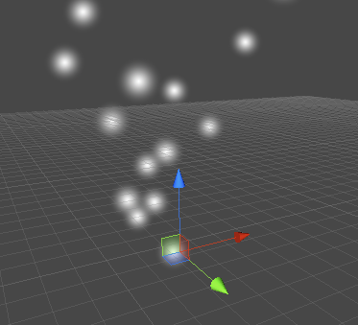
Để tạo hệ thống hạt, vào Game Object > Particle System
Thái Duy Quý – IT Fac DLU (thaiduyquy@gmail.com)

Slide 5
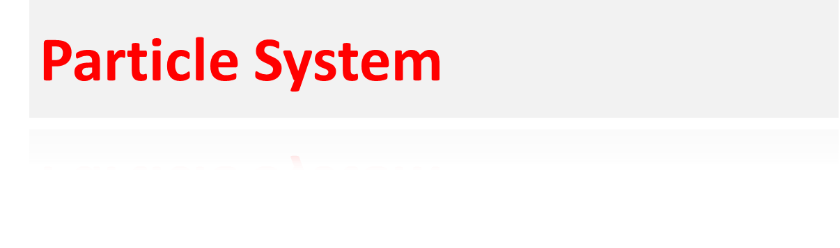
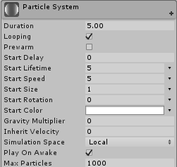
Trên Inspector:
Thái Duy Quý – IT Fac DLU (thaiduyquy@gmail.com)

Slide 6
  Duration: khoảng thời gian (s) mà hệ thống phát hạt.
  Looping: Lặp lại liên tục, có thể chọn Prewarm
  Start Delay: Thời gian trễ khi phát hạt
  Start Lifetime: thời gian sống của hạt
  Start Speed: tốc độ hạt
  Start Size: kích thước của hạt
  Start Rotation: góc quay của hạt
  Start Color: màu của hạt
  Gravity Multiplier: gán trọng lực cho các hạt.
  Inherit Velocity: kế thừa vận tốc ban đầu.
  Play on Awake: tự khởi động; Max Particles: số hạt tối đa
Thái Duy Quý – IT Fac DLU (thaiduyquy@gmail.com)

Slide 7

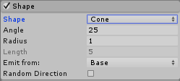
Một số thuộc tính khác:
  Emission: sự phát ra
    Rate: Số hạt trên giây/ mét
    Bursts: chỉ định thời gian theo giây.
  Shape: hình dạng phun của hạt
    Shape: các hình dạng
    Một số tham số
  Velocity over Lifetime: vận tốc của hạt theo trục
  Limit Velocity over Lifetime: lực cản tối đa của vận tốc.
Thái Duy Quý – IT Fac DLU (thaiduyquy@gmail.com)

Slide 8
Một số thuộc tính khác (tt):
  Force over Lifetime: Ràng buộc theo trục hoặc theo đường cong.
  Color over Lifetime: Tùy chỉnh màu của hạt theo thời gian.
  Size over Lifetime: kích thước của hạt.
  Size by Speed: Kích thước theo tốc độ hạt.
  Rotation over Lifetime: vận tốc góc của hạt.
  Rotation by Speed: góc quay theo tốc độ hạt.
Thái Duy Quý – IT Fac DLU (thaiduyquy@gmail.com)

Slide 9
Một số thuộc tính khác (tt):
  External Forces: Ràng buộc ngoại cảnh: gió.
  Collision: Tùy chỉnh xác định va chạm của hạt:
    Visualization: hiễn thị trực quan.
    Các tham số còn lại biểu diễn một số tính vật lý của hạt.
  Sub Emitters: Bộ phát hạt con.
  Texture Sheet Animation: Các hạt có thể tạo animation bằng mảng các texture.
  Renderer: Quy định cách vẽ hoặc render các hạt.
Thái Duy Quý – IT Fac DLU (thaiduyquy@gmail.com)

Slide 10
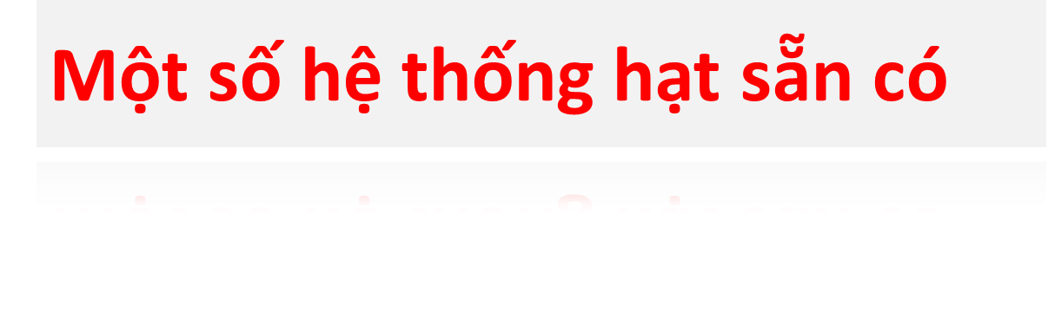
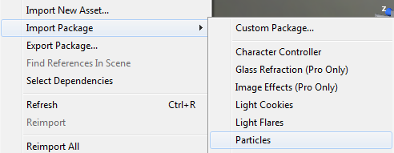
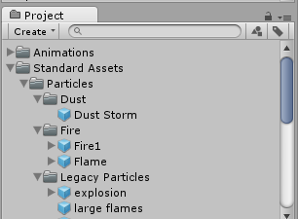
Unity cung cấp một số hệ thống hạt dạng Prefab và các Materials, giúp người chơi dễ dàng điều khiển và sử dụng.
Vào Assets > Import Package > Particles
Thái Duy Quý – IT Fac DLU (thaiduyquy@gmail.com)

Slide 11
  Khi đó ta có một số hệ thống hạt như sau, người dùng có thể kéo vào Scene, chỉnh các thông số trên Inspector để quan sát.
    Dust Storm: Bão bụi.
    Fire: hệ thống lửa
    Legacy Particles: Các vụ nổ
    Misc: hiệu ứng tự nhiên
    Smoke: Hiệu ứng khói
    Water: Hiệu ứng nước
  Để sử dụng các hiệu ứng này, sử dụng phương thức: Instantiate()
Thái Duy Quý – IT Fac DLU (thaiduyquy@gmail.com)

Slide 12
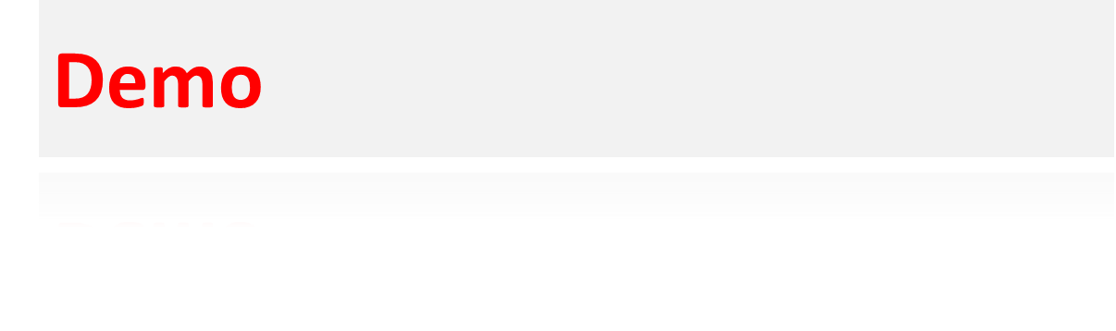
Thái Duy Quý – IT Fac DLU (thaiduyquy@gmail.com)

